Slide 1
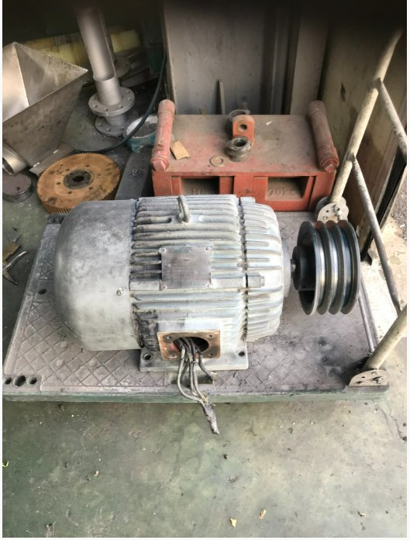
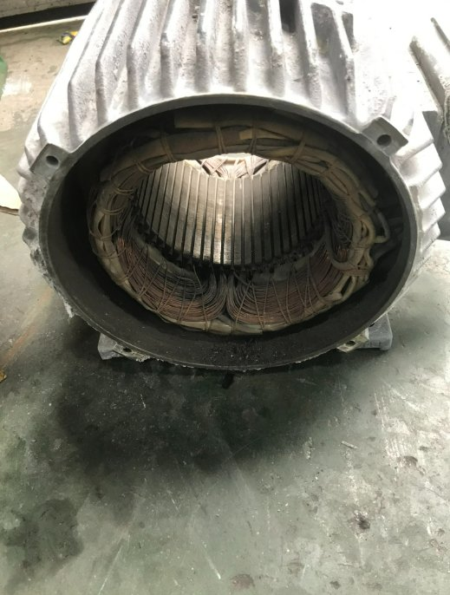
[ 보전(전기)_수선_5월 현장 모터_보고일 : 5월 22일 ]
번호 | 수선내용 | 세부내용 | 최종금액 | 사 진
1 | 5월 현장 모터 수선비 | ■ 6호기 원료이송 A-SILO MOTOR 수리 - 수리내역 : ① 20KW 4P 380V 코일 베어링 교체 ② 앞 브라켓(앞커버) 교체 - 사유 : 베어링 마모 및 코일 소손으로 인한 원료이송 문제 발생 ■ 8호기 리본믹서 MOTOR (MAXER MOTOR) 수리 - 수리내역 : 12KW 4P 380V 코일 교체 - 사유 : 코일 소손으로 인한 믹서 모터 고장 ■ 첨부 1. 견적서(충남모타 금액 1,685,000원) | 1,600,000 (Nego. 금액)

Slide 2
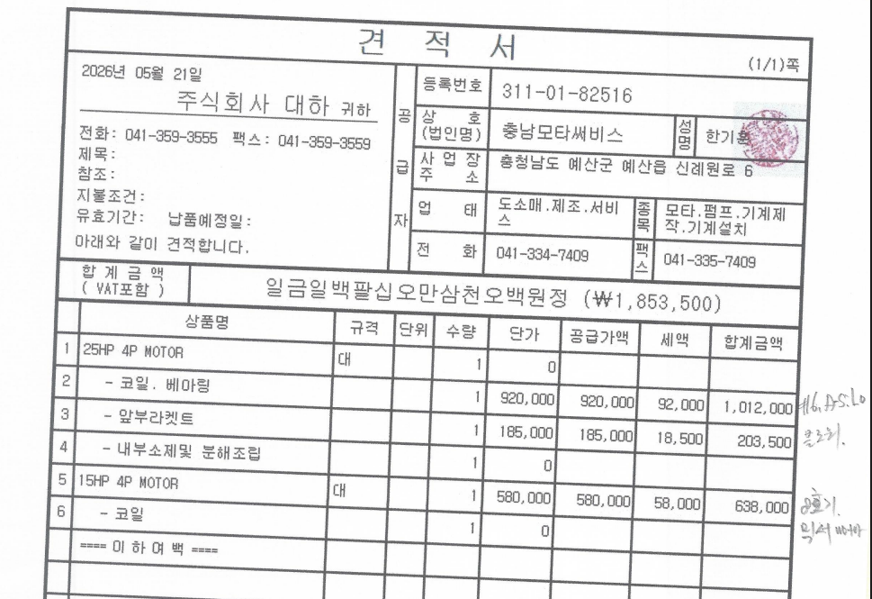
▶ 첨부1. 견적서 (충남모터)

